Slide 1
L&D 360
Pick, Pack and Dispatch
Traspaleo

Slide 2
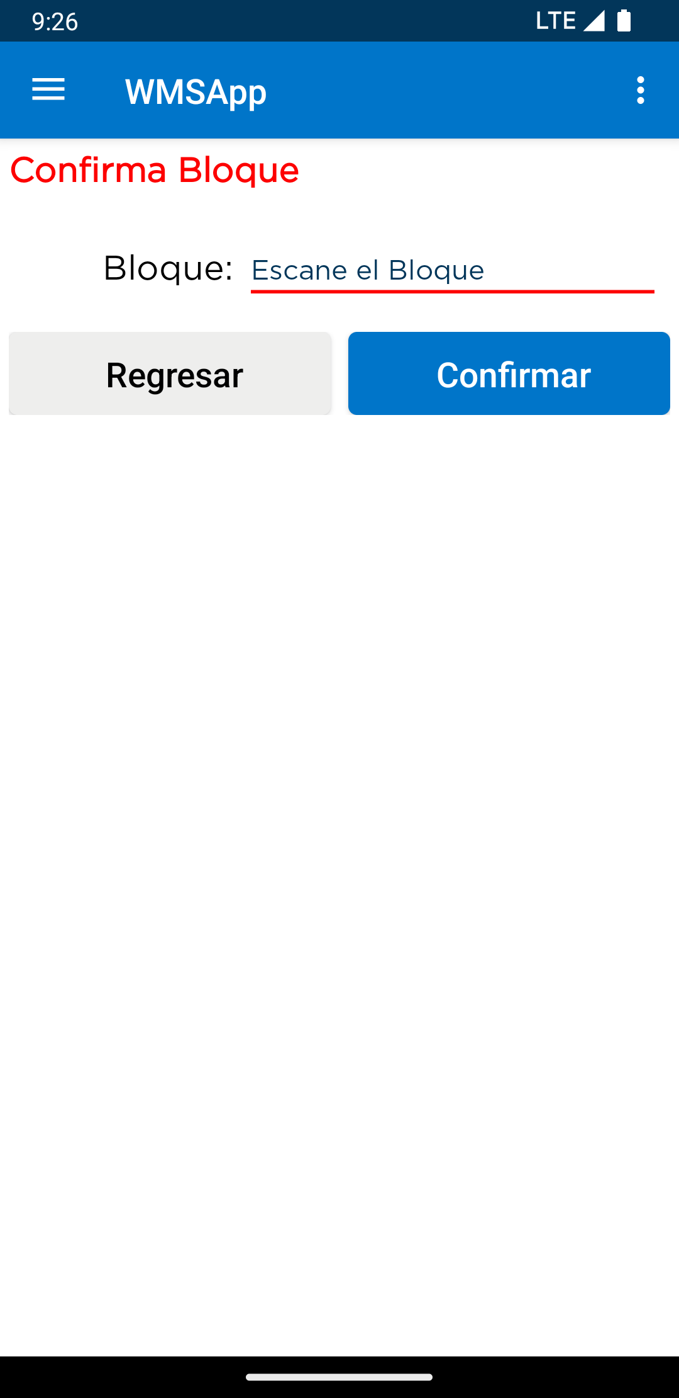
Traspaleo, Valida Bloque Inventario
Muestra el fragment de Confirmar Bloque.
Confirma el Bloque de Inventario.
Si ya lo confirmo, continua con el siguiente fragment.

Slide 3
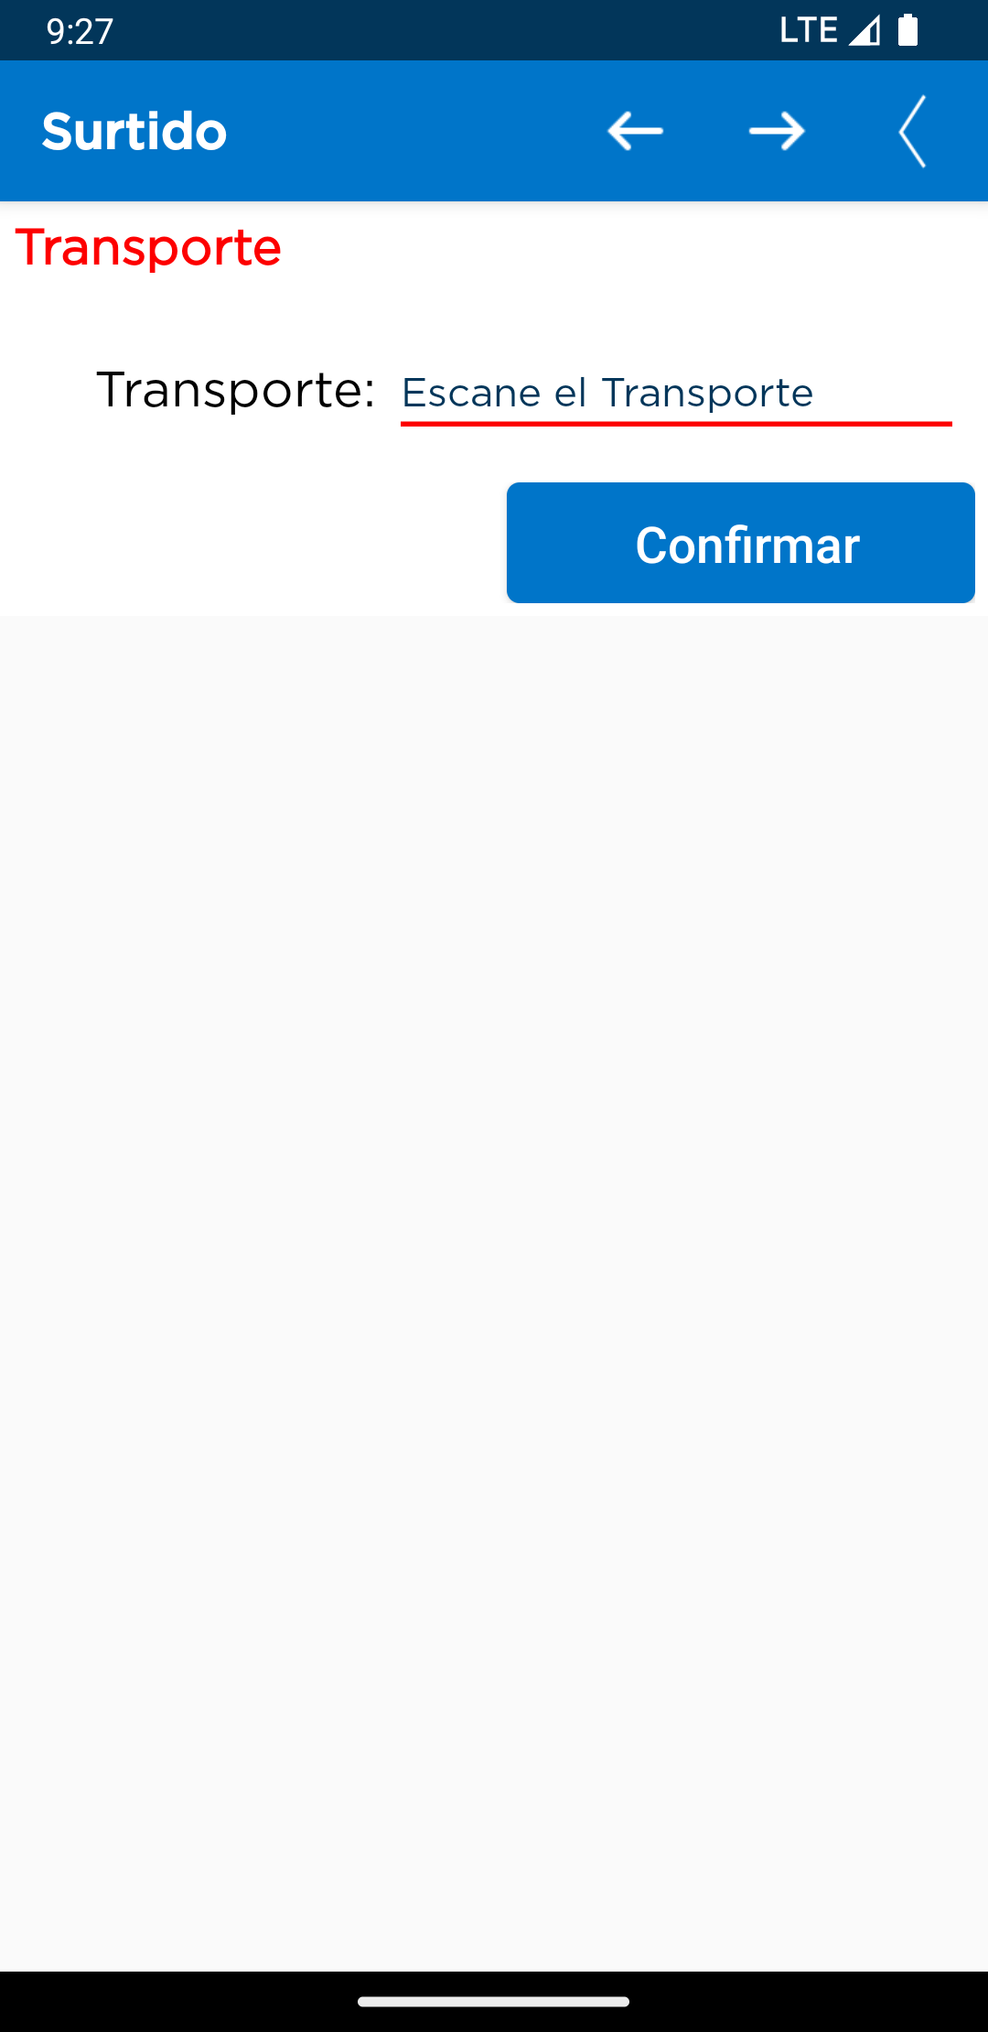
Traspaleo, Abre Transporte
Muestra el fragment de Traspaleo.
Muestra el stage de Transporte.
Si ya está el Transporte abierto muestra los datos del Transporte.
Busca el Transporte que debe de Traspalearse y lo abre.
En el backend se actualiza el registro de TransporteSurtido. Se coloca el horario de apertura de fechainiciotraspaleo. Se coloca el estado de ‘XX’ (traspaleando).

Slide 4
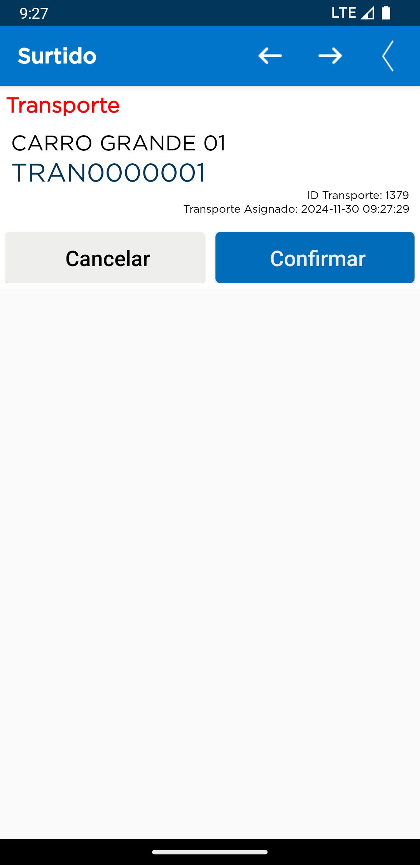
Traspaleo, Cancela Transporte
Si ya está el Transporte abierto muestra los datos del Transporte.
El Transporte se puede cancelar (clic en el botón cancelar).
Al cancelar en el backend se coloca el horario de cancelacion de traspaleo fechacancelaciontraspaleo. Y se coloca el estado de ‘XX’ (which??) anterior al Traspaleo (como si el inicio del Traspaleo nunca hubiera ocurrido).

Slide 5
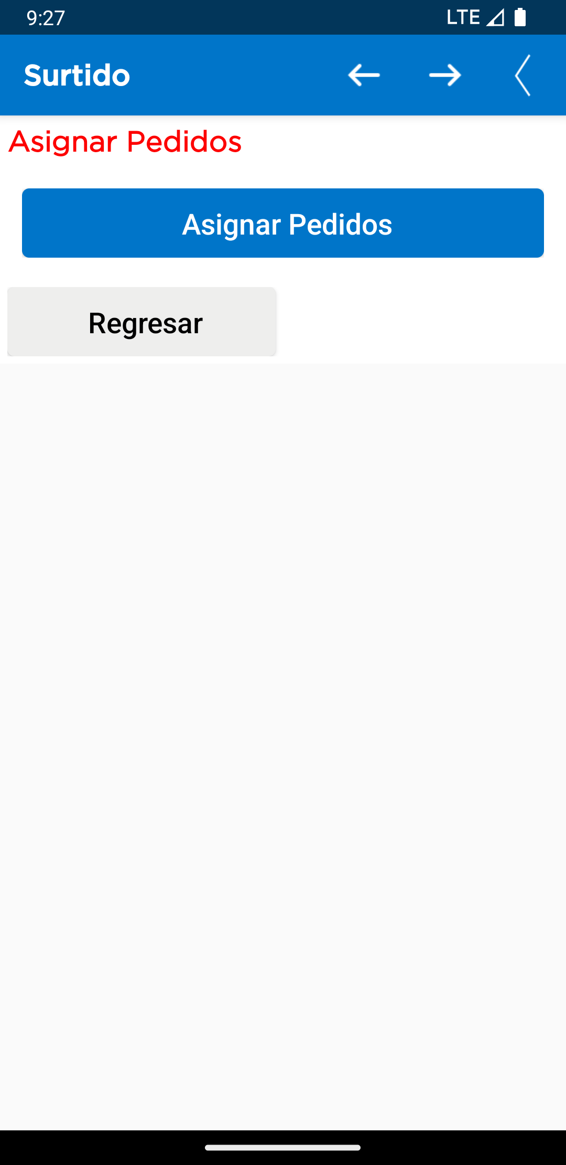
Traspaleo, Muestra Contenedores y Bultos
Muestra el stage de Contenedores y Bultos.
Inicia el Traspaleo de Bultos (o Contenedores)

Slide 8



Abre Transporte
Asigna Pedidos
Transporte: ___________________
Asignar Pedidos

Slide 9


Pedido 1
Pedido 1
Contenedor: CONT0000001
Pedido 2
Pedido 2
Contenedor: CONT0001001
Pedido 3
Pedido 3
...
...
Pedido n
Pedido n

